Slide 1
APRENDIZAGEM DE MÁQUINA
Introdução

Slide 2

Busque vagas por vagas:
“Data Science”
“Machine Learning”

Slide 3
precisamos de técnicas de ML?
Computação programada
Sistemas baseados em conhecimento
Sistemas baseados em aprendizagem ?

Slide 4
Mas por que precisamos de técnicas de ML?
O mundo é complexo!
Desenvolver sistemas que são muito difíceis/caros de construir manualmente porque requerem conhecimentos detalhados de uma determinada tarefa.
http://www.youtube.com/watch?v=AY4ajbu_G3k

Slide 5

Aprendizado de máquina: definição
Busca dar aos computadores a habilidade de aprender sem serem explicitamente programados
      Arthur Samuel (1959)

Slide 6
Aprendizagem de máquina: definição
Mais recente
“ Um programa aprende a partir de uma experiência E,
em relação a alguma tarefa T
e com uma medida de desempenho P,
se seu desempenho em T,
medido por P, melhora com a experiência E “
      MITCHELL, 1997

Slide 7
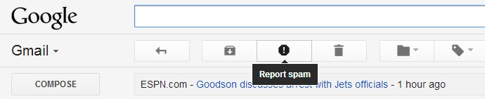
Exercício:
O gmail observa os emails que você associa com spam (e os que você não associa também), para melhor filtragem. Quem é T, E e P?
  Classificar os emails como spam ou não spam
  Observar a associação feita por você para cada email
  Quantidade de emails classificados corretamente classificados como spam/não spam
Um programa aprende a partir de uma experiência E,
em relação a alguma tarefa T
e com uma medida de desempenho P,
se seu desempenho em T,
medido por P, melhora com a experiência E

Slide 8
ML resolve todos os problemas?

Slide 9
ML resolve todos os problemas?
5 Questions Data Science can Answers
https://www.youtube.com/watch?v=nNosHFVHoT4

Slide 10
Data Science: para que serve?
Para ajudar a responder 5 questões
  Isso é A ou B ?
  Isso está esquisito ?
  Quanto será ?
  Como isso está organizado ?
  O que eu devo fazer agora ?

Slide 11
Data Science: para que serve?
Para ajudar a responder 5 questões
  Isso é A ou B ?
  Isso está esquisito ?
  Quanto será ?
  Como isso está organizado ?
  O que eu devo fazer agora ?
Vai definir a categoria de algoritmo de machine learning que será usado!

Slide 12
Sobre os dataset selecionado
Quais perguntas encaixam?
  Isso é A ou B ?
  Isso está esquisito ?
  Quanto será ?
  Como isso está organizado ?
  O que eu devo fazer agora ?

